Slide 1

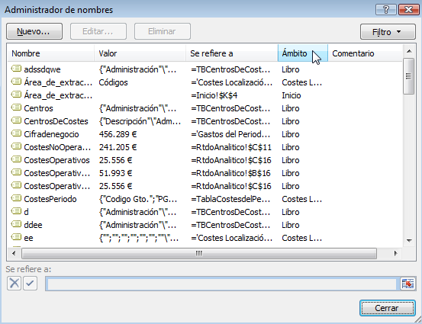
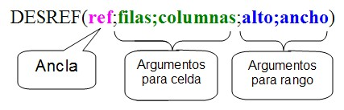
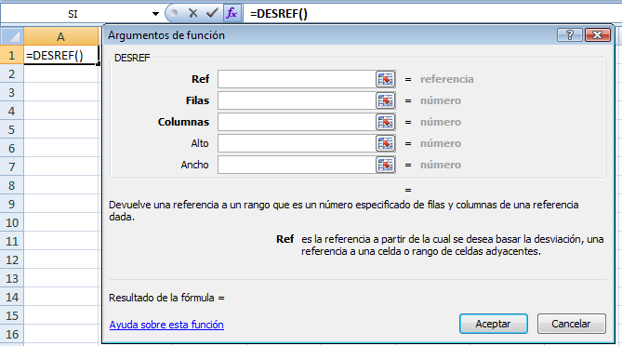
PARTE II. Diseño y elaboración de Cuadros de Mando. Excel Dinámico, Excel Avanzado
Tema 2: Técnicas Básicas de Excel: Trucos, opciones y personalización
Administración de nombres en Excel.
Trabajando con formatos. Numero en miles y millones. Aplicando símbolos a nuestras celdas
Atajos de teclados útiles en Excel. Aumentando la productividad
Proteger Libro, Hojas, Celdas y Fórmulas. ¿Cómo ver todas las fórmulas de la hoja de cálculo? CTRL+` Ocultar las formula
Otras utilidades
  Definición de rangos simples Rangos simples basados en tabla o una celda
Administración de nombres en Excel
  Definición Dinámicos:
  Función DESREF

Slide 2
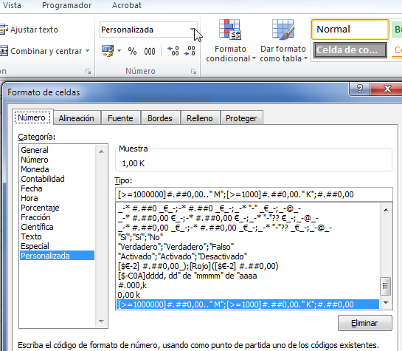
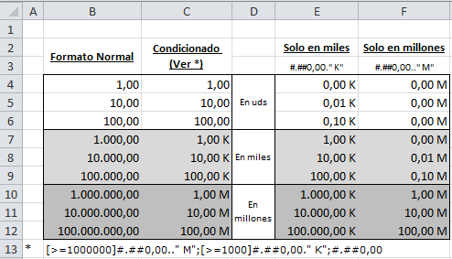
Trabajando con formatos
Número en miles y millones

Slide 3
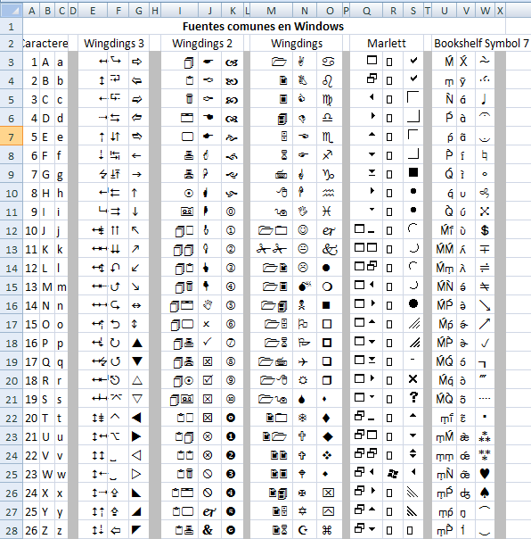
Aplicando símbolos

Slide 4
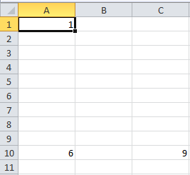
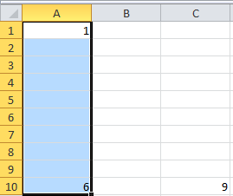
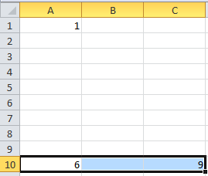
Atajos de teclado útiles en Excel. Aumentando la productividad
Seleccionar un rango de celdas hasta la última escrita
Ctrl+Shift+Cursor
(abajo, arriba, derecha o izquierda) nos ira seleccionado el rango deseado.
Copiar y pegar de forma automática
Ctrl+C = Copiar - Ctrl+V = Pegar
Más atajos

Slide 5
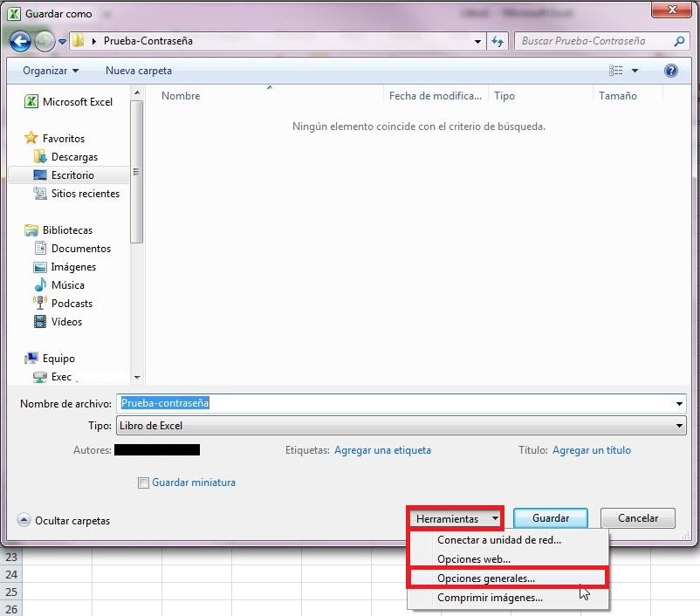
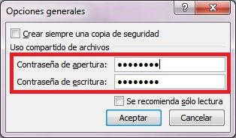
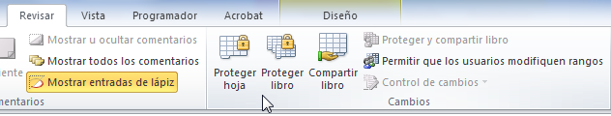
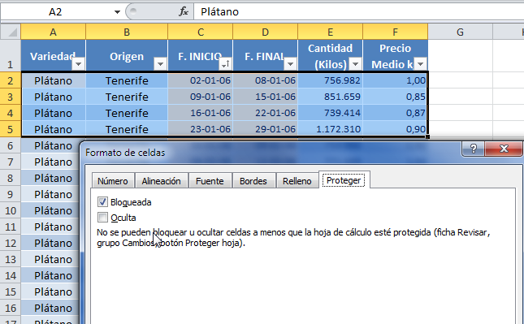
Proteger Libro, Hojas, Celdas y Fórmulas
Proteger un archivo con contraseña
Cuando vamos a salvar el documento seleccionamos el Tipo: Libro de Excel escogemos Nombre de archivo, pero no le damos a Guardar todavía, sino que haremos clic en Herramientas y seleccionaremos Opciones generales….
Proteger Hoja – Libro
Proteger Celdas y fórmulas

Slide 6
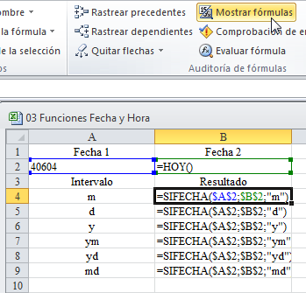
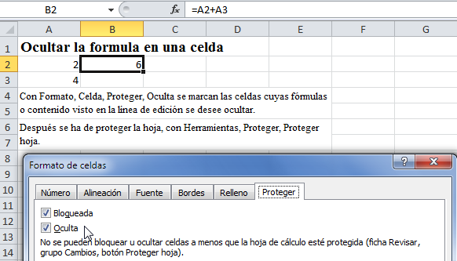
¿Cómo ver todas las fórmulas de la hoja de cálculo? CTRL+`
CTRL+` (acento grave, que suele encontrarse a la derecha de la tecla P)
o a través del menú…
menú formulas, auditoría de formulas
Ocultar las formulas de una celda o de un libro

Slide 7
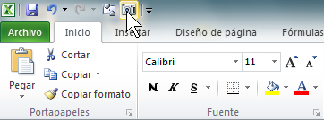
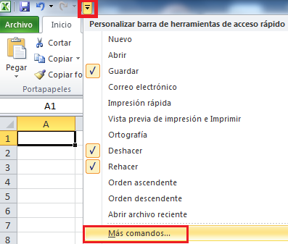
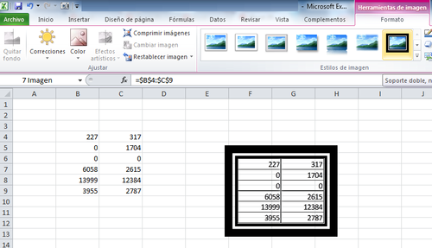
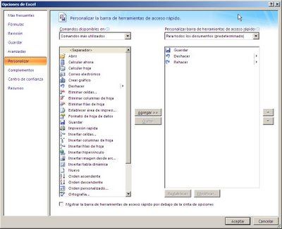
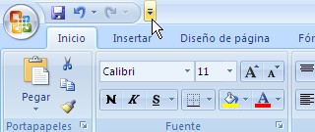
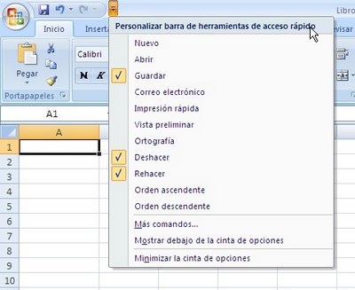
La herramienta Cámara
Otras utilidades poco conocidas
Personalizando los comandos en la barra de acceso directo
Si apretamos la opción Más comandos veremos todas las otras alternativas

Slide 8
Crear una vista personal de Excel, fichero xlwy

